Slide 1

신입 개발 역량 PT
심재철 지원자

Slide 2
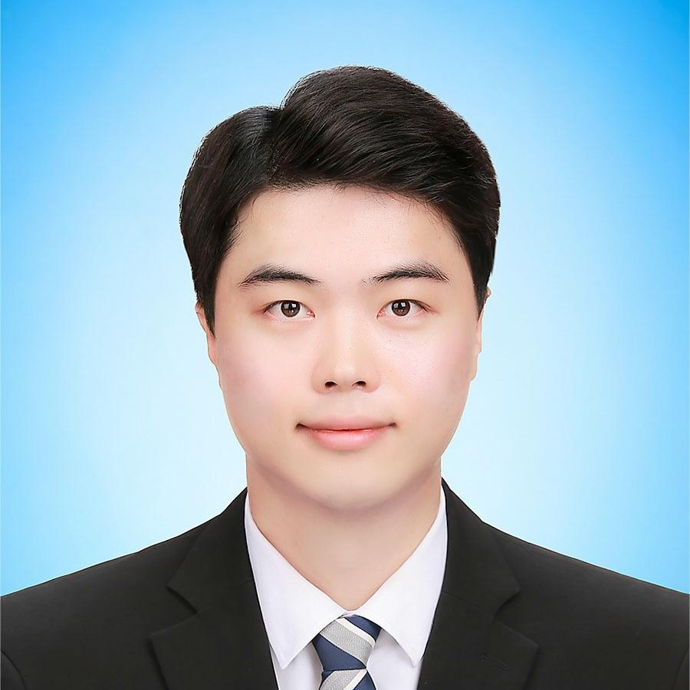





[Link]
GitHub
PortfolioWeb
Blog
Profile
2021. 7~8 (주) solidIT 인턴 재직
2021. 8~9 (주) solidIT 알바 재직
2022. 2 아주대학교 소프트웨어학과 졸업
2023. 7~ 야놀자X패스트캠퍼스 부트캠프 참여 중
Experiences
심재철 (Sim Jae Cheol)
2021. 7~9 solidIT의 자사제품인 SpeedWorks의 Reseller를 위한 주문, 라이선스 관리 웹 플랫폼 “Web for Reseller” 개발 프로젝트 참여
2022. 3~6 지역별, 학교별 멘토멘티 매칭 앱 “PickMen” 개발 프로젝트 참여
2022. 9~12 학우들 간의 배달 앱 “학우야 배달 해줘“ 개발 프로젝트 참여
2023. 11~12 숙박예약서비스 “쉼표,” 개발 프로젝트 참여
Projects
Skills
JAVA
SpringBoot
EC2

Slide 3


[Link]
GitHub
PortfolioWeb
Blog
[Git] wocjf0513
Project #1
Project #2
Project #3
Project #4
쉼표,
프로젝트 소개
시스템 구조 및 화면
수행 역할
Web for Reseller
프로젝트 소개
시스템 구조 및 화면
수행 역할
PickMen
프로젝트 소개
시스템 구조 및 화면
수행 역할
학우야 배달 해줘!
프로젝트 소개
시스템 구조 및 화면
수행 역할

Slide 4
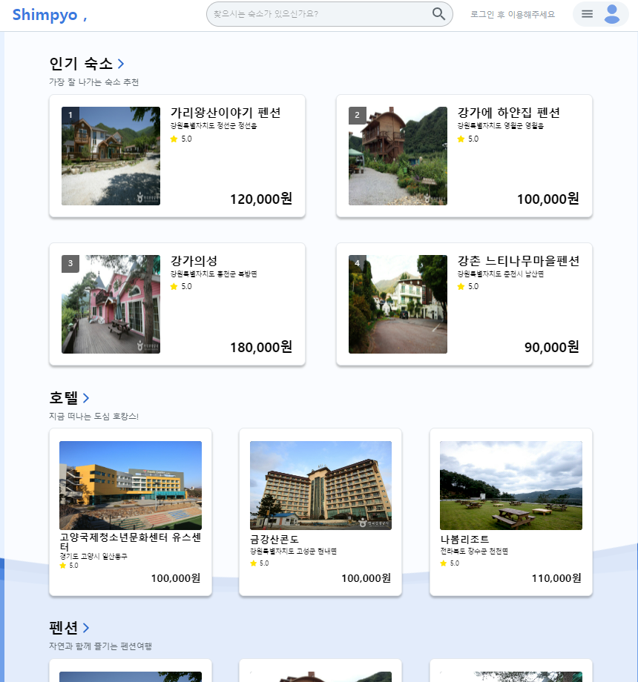
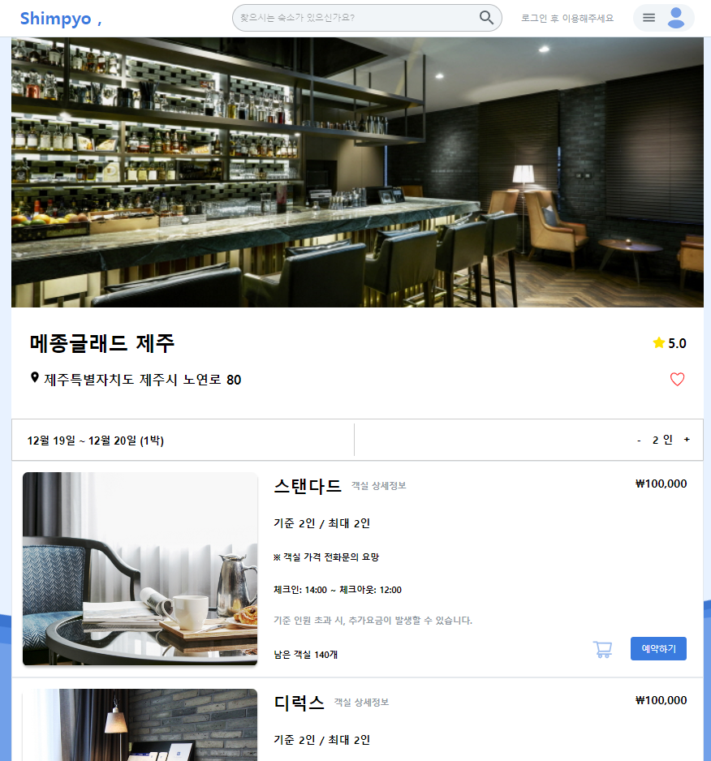
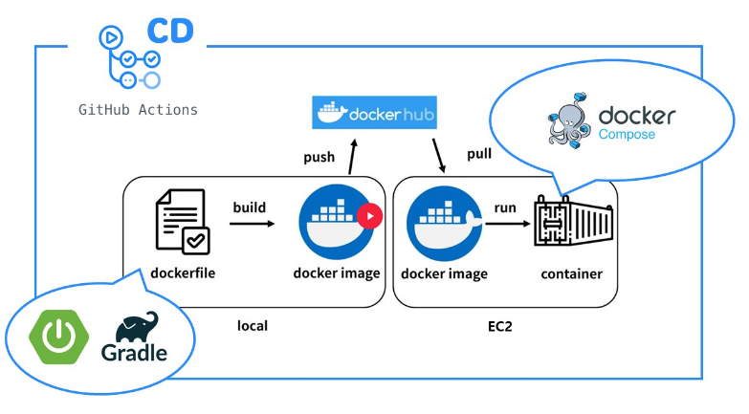
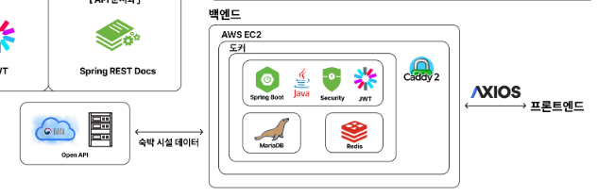
“쉼표,”
숙박 정보 조회/검색 및 숙박 예약 시스템
숙박 시설 제공 및 검색
가용한 숙소 정보 제공
온라인 예약 및 결제
숙박 시설 평가 제공.
[Link]
GitHub
PortfolioWeb
Blog
Project #1
[GitHub] 쉼표,
수행 역할
CI/CD를 통해서 검증된 테스트에 한해서 자동 배포할 수 있게 만들었습니다. (DockerHub와 DockerFile, Docker-compose를 이용해 배포 운영 환경을 구축)
숙소와 객실 조회 및 장바구니 관련 기능을 맡았습니다. 반드시 쓰일 데이터에 대해서는 N+1 문제가 발생되지 않게 FetchJoin 과 Querydsl을 이용한 검색 조회 기능을 추가 구현했습니다.
Junit과 Mockito를 활용한 통합 및 유닛테스트를 작성했습니다.

Slide 5
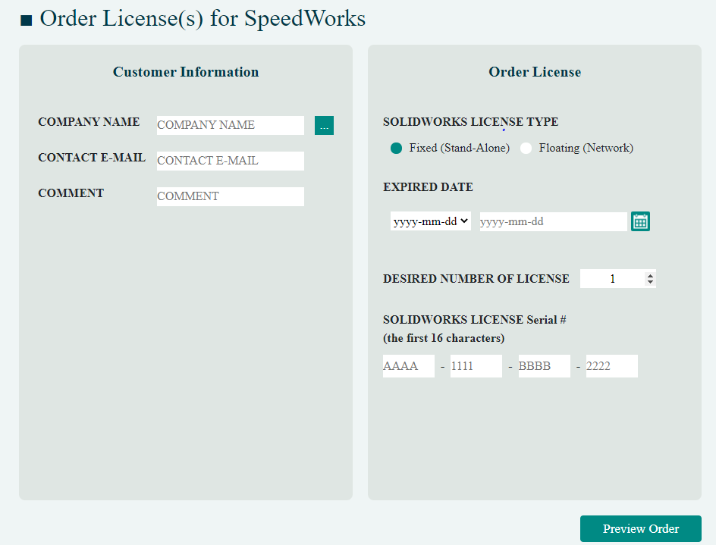
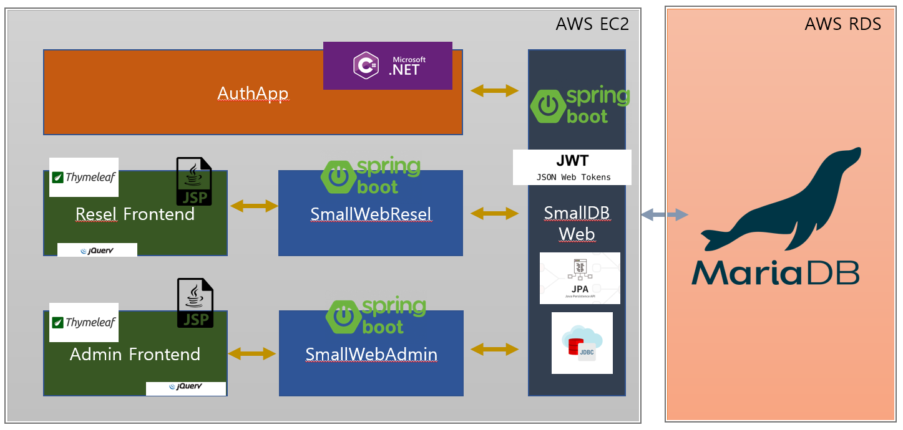
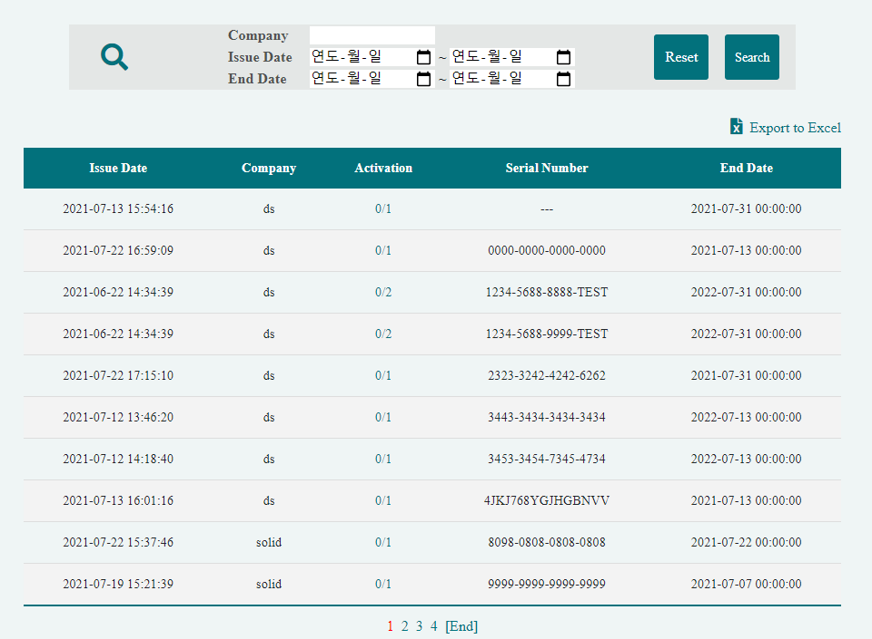
[Link]
GitHub
PortfolioWeb
Blog
[Git] wocjf0513
“Web for Reseller”
solidIT 회사의 제품인 SpeedWorks를 이용하는 Reseller 고객들을 위한 라이센스 주문 및 관리가 가능한 웹 플랫폼
Project #2
[GitHub] WebForReseller
수행 역할
Spring Framework를 이용한 웹 플랫폼의 주문, 관리 페이지와 그에 필요한 Rest API구현, JPA를 통한 DB구축 및 연동을 진행했다.
이후, AmzonEC2 서버를 통해 배포하고 Jenkins를 통해 자동 빌드가 가능하도록 설정했다.
서비스를 시작하면서, 서버에서 나오는 Warning과 Error를 Sentry.io로 잡아주며 지속적인 서버 관리를 할 수 있게 해주었다.

Slide 6
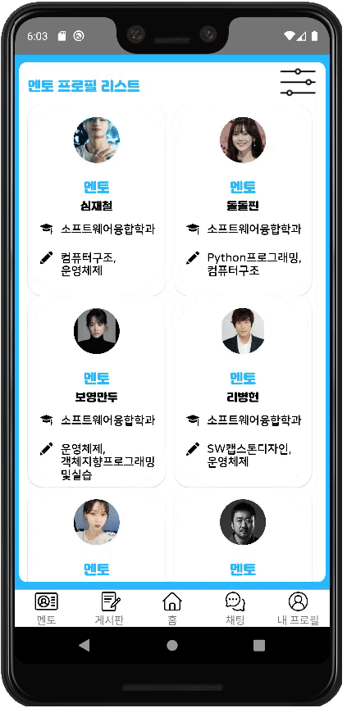
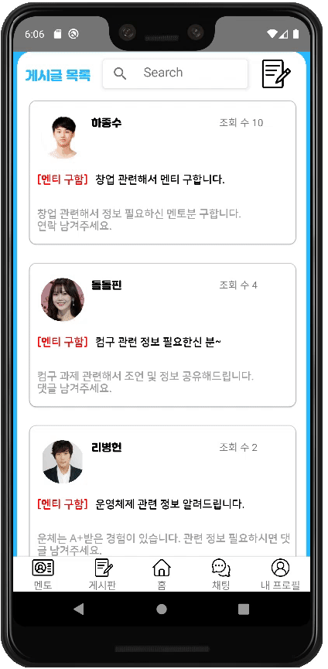
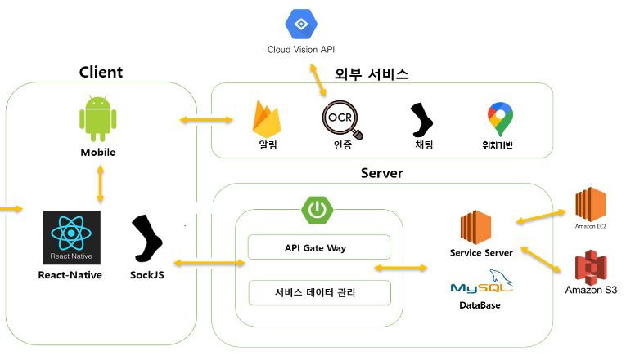
[Link]
GitHub
PortfolioWeb
Blog
“PickMen”
위치 기반 지역 선택 탭과 학교 선택 탭을 가지고 있어, 사용자가 같은 지역 내의, 같은 학우인 멘토나 멘티를 구할 수 있는 멘토멘티 매칭 앱
Project #3
[GitHub] PickMen_App
수행 역할
Slack에 Git과 Jira를 연동해 Scrum 프로세스대로 프로젝트 진행 상황과 업무 분담, 피드백이 편리하게 협업 환경을 구축했다.
이후, Jpa를 통한 DB 구축 및 연동, REST API(로그인, 회원가입, 게시물, 채팅) 구현, Postman을 통한 유닛 테스트, AmazonEC2를 통해 배포를 진행했다.

Slide 7
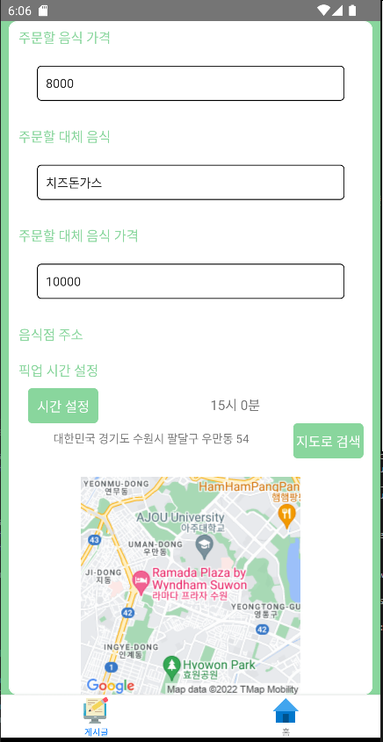
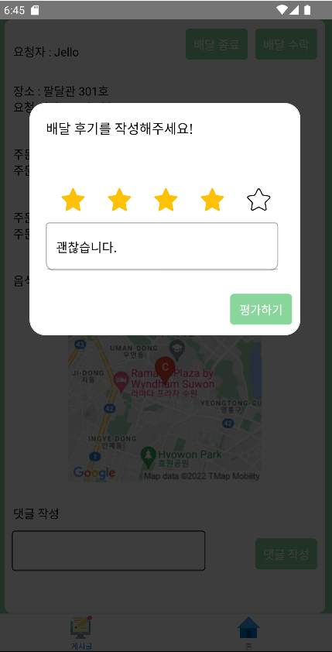
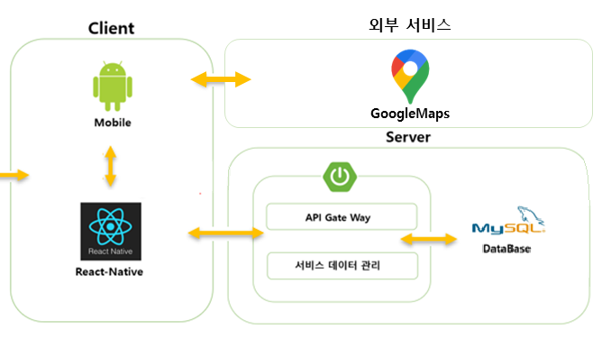
[Link]
GitHub
PortfolioWeb
Blog
[Git] wocjf0513
“학우야 배달해줘”
학생은 수업을 들으러 학교 강의실을 찾아야 한다는 걸 통해 교내에 있는 학우가 교외 음식을 포장 주문하면, 교외에 있는 학우가 음식 배달이 가능하게 하는 플랫폼 앱
Project #4
[GitHub] 학우야 배달해줘
수행 역할
수업에서 배운 Git PR방식을 통해 협업을 진행했으며, Jpa를 통한 DB 구축 및 연동, REST API (로그인, 회원가입, 게시물) 구현, Junit을 통한 유닛 테스트를 진행했다.

Slide 8
감사합니다
심재철 지원자

